Slide 1
词的结构及词素分析
词及组成部件
词元
语法词汇，语言词汇的基本形式（能表达完整语义），独立的规范性
词素
词素是构成词的要素，即 形元，词的表意形元称为某种功能的词素
01
04
词：能形成完整言语的最小语言单位
词形
表达词的概念形式上的集合，当词形发生转化时（如单复数），可以称之为该词形发生了曲折变化，对该词形进行了派生
词性
可根据其行为分为：动词、名词、形容词、连词等词性
02
03

Slide 2
词的结构及词素分析
词素分析（领域专家指导）
形元或词素 → 词形
dis-agree-ment-s
前缀（词义）
后缀（词性）
词根（基本词义）
词族扩展
词干提取(Stemming)：
抽取词的词干或词根形式（不一定能够表达完整语义）
形元间可发生相互作用，有语音或书写的变化
领域专家
指导语言规则及知识

Slide 3
问题和挑战
不能用一个典型的语言学模型来描述形态和结构，有些不规则性可以通过重新设计模型或改进规则来解决，但是其他依赖于词的不规则性经常不能被一般化
不规则
形态歧义是指词形在其语篇上下文可以以多种方式理解的可能性，是语言表达解释的不确定性。同形词：词形看起来一样，但具有不同的功能或意义的词
歧义

Slide 4
正则表达式（Regular Expressions）
正则表达式
※ 是一种用于描述文本搜索匹配符号串的语言
※ 在不同的文本、Web搜索中，存在有不同特征的正则表达式
※ 最初是Kleene（克林）于1956年开发
※ REs 语言相对较小且功能有限，不能简单处理所有字符串任务
※ 复杂任务可以通过高级语言代码编写用正则表达式完成
Pattern | Matches
[wW]oodchuck | Woodchuck, woodchuck
[1234567890] | Any digit

Slide 5
正则表达式(Regular Expression)
规则繁琐、功能强大
一种文本模式：普通字符和特殊字符：
使用单个字符串按照句法规则来描述、匹配字符串
多数程序设计语言都支持利用正则表达式进行字符串操作
C#、Java、JavaScript、Python、Delphi、PHP等
1
使用正则表达式：
可以检测是否具备某一特定模式，如电话号码，电子邮箱地址、网址等
文本的查找和替换
2

Slide 6
正则表达式功能
为什么用正则表达式
传统的搜索、匹配和替换
要求明确提供与预期的搜索结果匹配的检索词
静态匹配、文本搜索
缺乏灵活性、功能单一、效率低下、需要大量匹配
应用场景有限
应用正则表达式
匹配、搜索字符串内的目标模式
电话号码、邮箱地址、网址等
字符串替换操作
识别并替换目标文本字符串
对文档、字符串或输入文本进行模式检测，检测是否符合规定模式
文本框输入检测等

Slide 7
正则表达式语法
匹配模式组成
1
描述了一种字符串匹配的模式
用多种元字符与运算符可以将小的表达式结合在一起来创建更大的表达式
组件: 字符、字符集合、字符范围、字符间的选择或者上述组件的任意组合
是由普通字符（如 a~z）、特殊字符（"元字符"）组成的文字模式
2
3
4

Slide 8
正则表达式语法
匹配模式组成
普通字符
没有显式指定为元字符的所有可打印和不可打印字符
如，所有大写和小写字母、所有数字、所有标点符号和一些其他符号
非打印字符
可以是正则表达式的组成部分
表示非打印字符的转义表示，如：\n、\r、\t 等
特殊字符
一些有特殊含义的字符，如*、？、.、()等
当需要匹配或查找特殊符号时，需要进行转义
限定符
用来指定正则表达式的一个给定组件必须要出现多少次才能满足匹配
如， * 或 + 或 ? 或 {n} 或 {n,} 或 {n,m}
定位符
用来描述字符串或单词的边界
如， ^ 和 $ 分别指字符串的开始与结束，\b 描述单词的前或后边界，\B 表示非单词边界

Slide 9
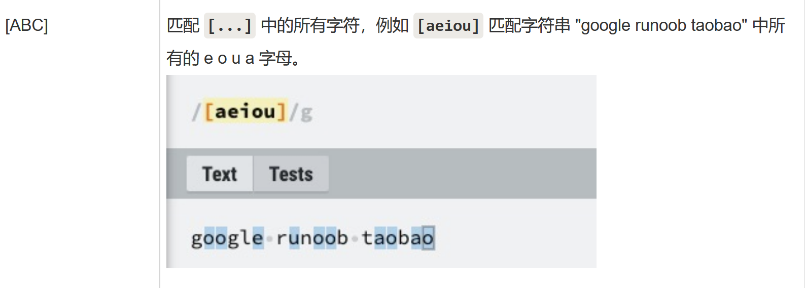
正则表达式语法
普通字符
普通字符包括没有显式指定为元字符的所有可打印和不可打印字符。这包括所有大写和小写字母、所有数字、所有标点符号和一些其他符号。

Slide 10
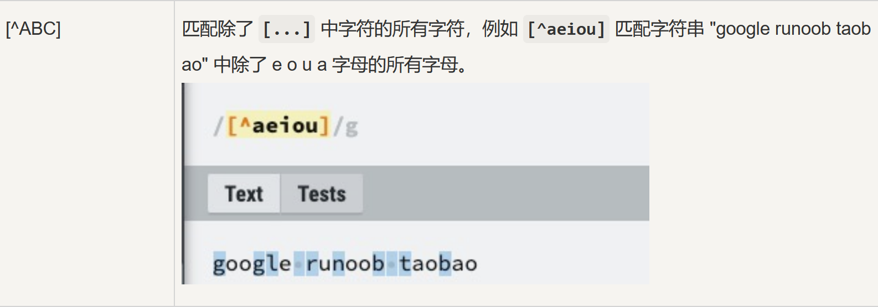

Slide 11
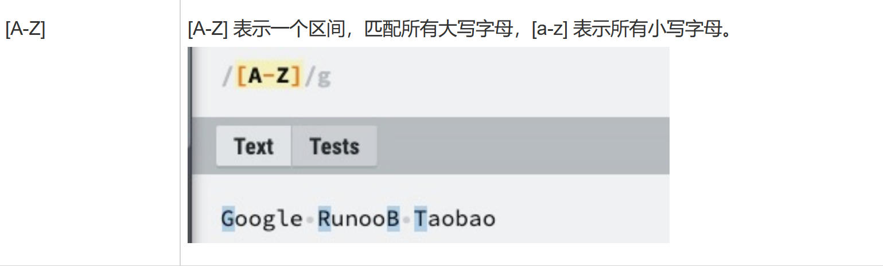

Slide 12
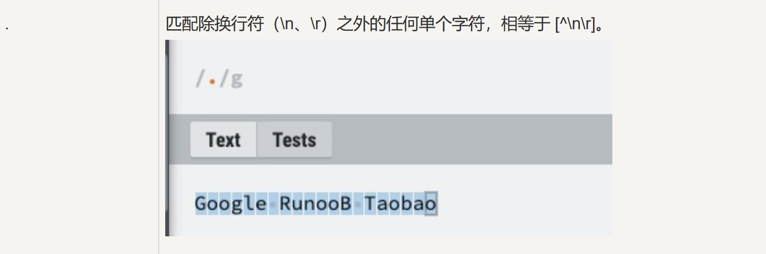

Slide 13
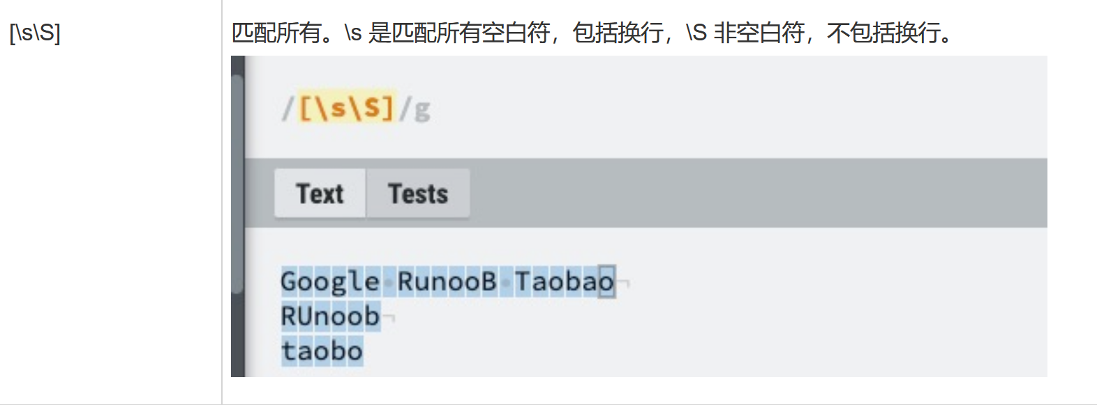

Slide 14
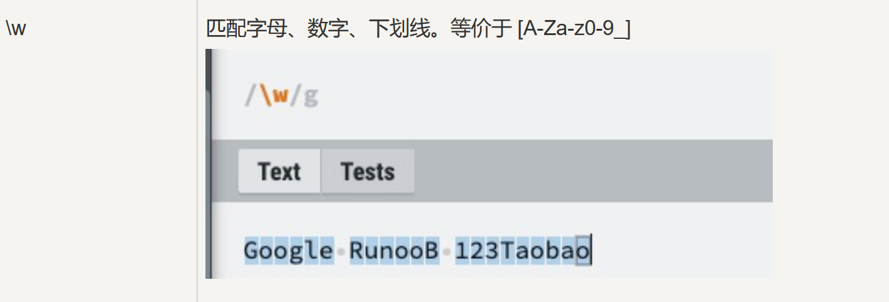

Slide 15
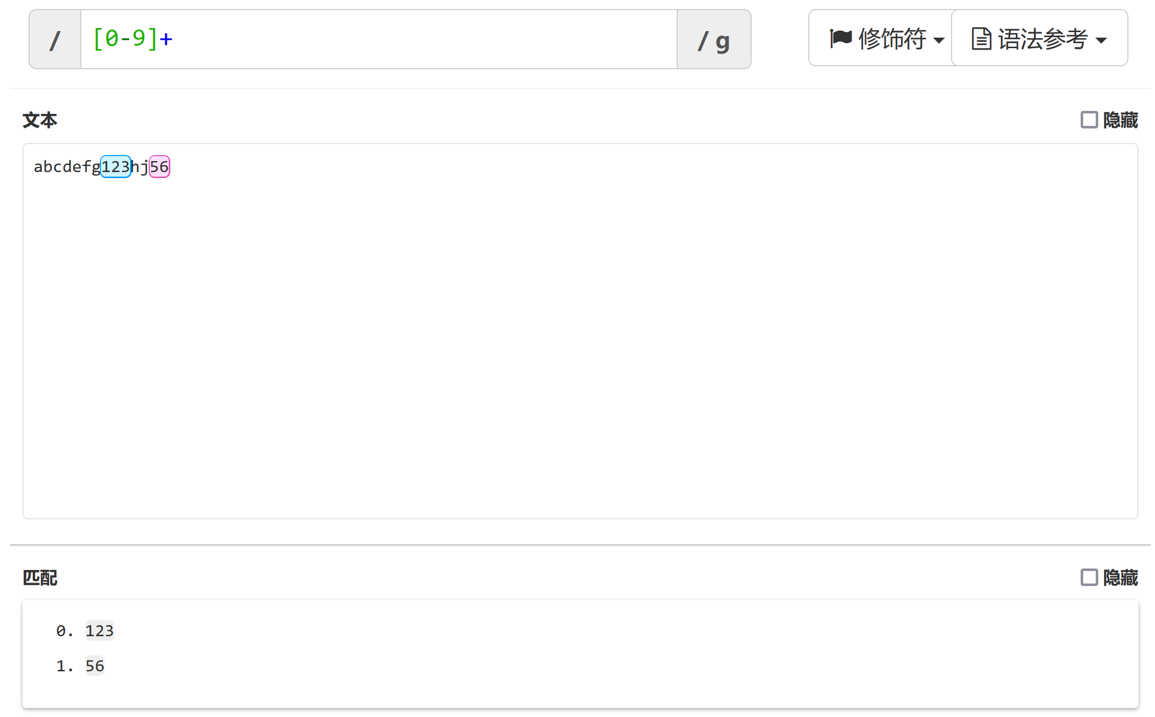

Slide 16
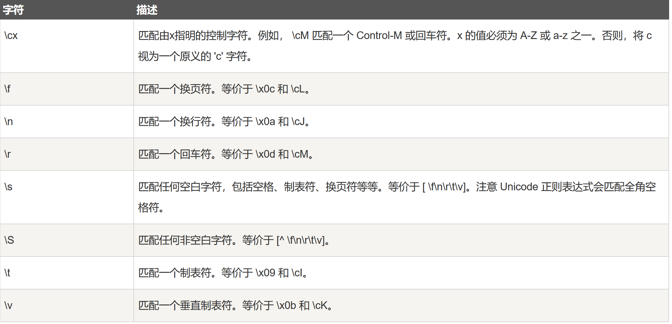
非打印字符
非打印字符也可以是正则表达式的组成部分，非打印字符的转义序列：

Slide 17
特殊字符
特殊字符，一些有特殊含义的字符，如 ac*b 中的 *，简单的说就是表示任何字符串的意思
如果要查找字符串中的 * 符号，则需要对 * 进行转义，即在其前加一个 \，ac\*ob 匹配字符串 ac*ob
许多元字符要求在试图匹配它们时特别对待, 若要匹配这些特殊字符，必须首先使字符"转义"，即，将反斜杠字符\ 放在它们前面

Slide 18
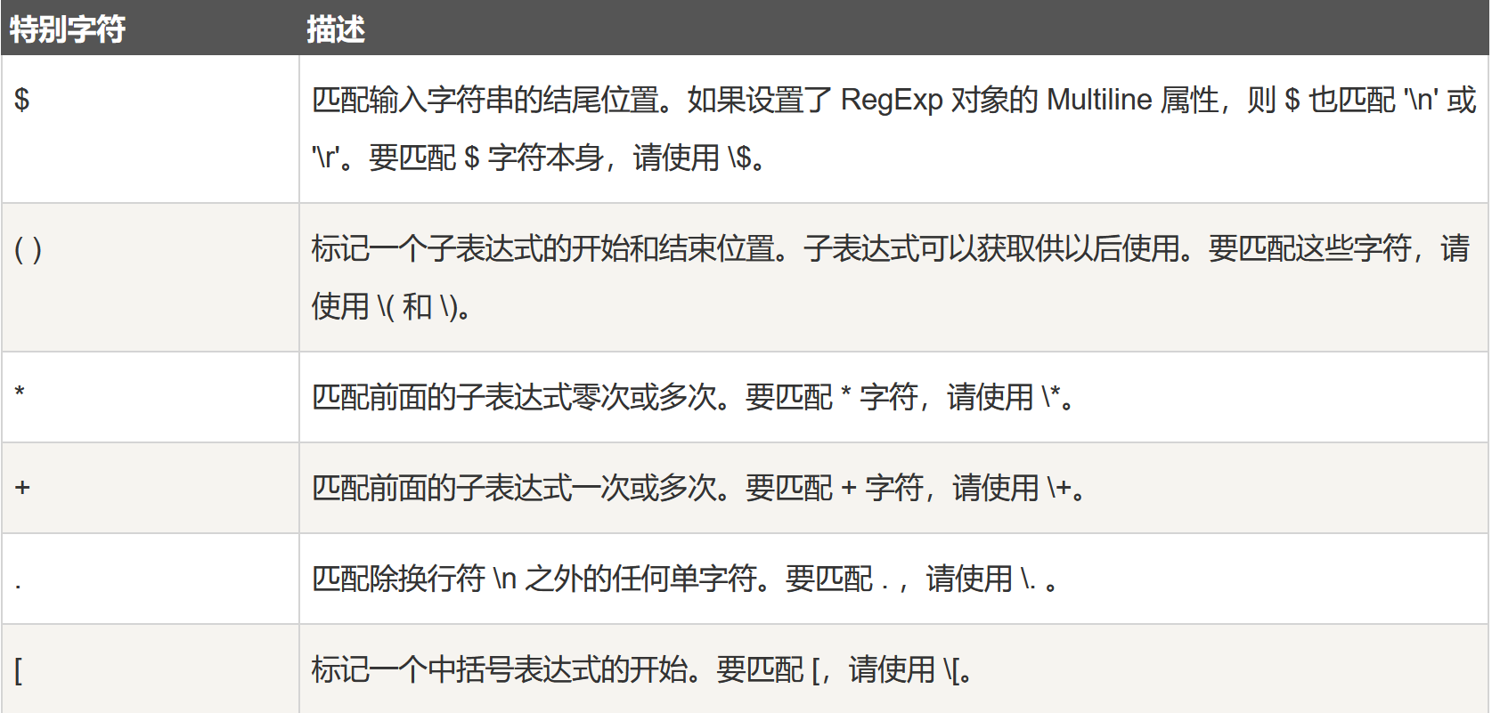
正则表达式中的特殊字符

Slide 19
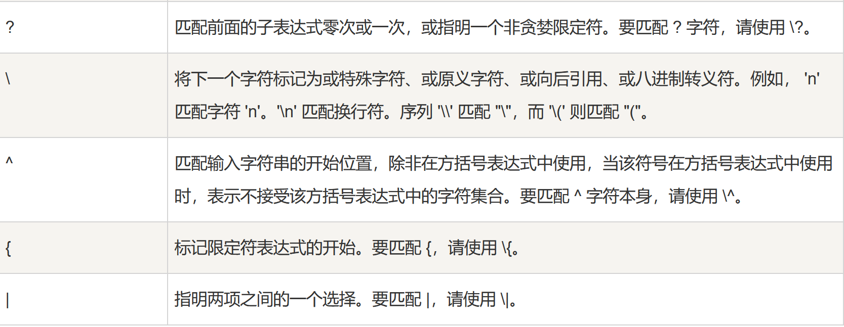
正则表达式中的特殊字符

Slide 20
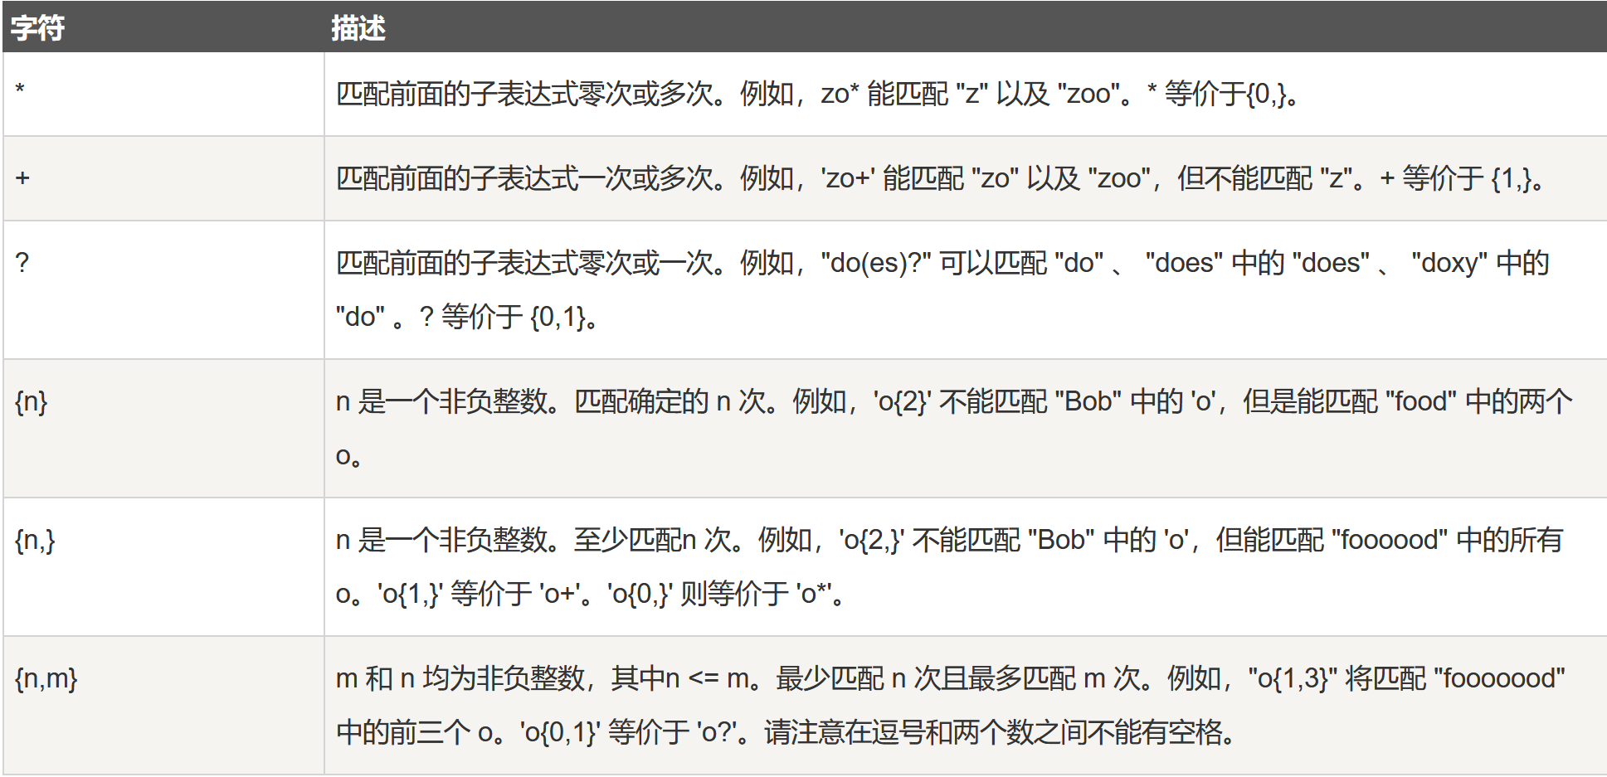
限定符
限定符用来指定正则表达式的一个给定组件必须要出现多少次才能满足匹配。有 * 或 + 或 ? 或 {n} 或 {n,} 或 {n,m} 共6种

Slide 21
定位符
定位符
能够将正则表达式固定到行首或行尾。它们还使您能够创建这样的正则表达式，这些正则表达式出现在一个单词内、在一个单词的开头或者一个单词的结尾
定位符用来描述字符串或单词的边界，^ 和 $ 分别指字符串的开始与结束，\b 描述单词的前或后边界，\B 表示非单词边界

Slide 22
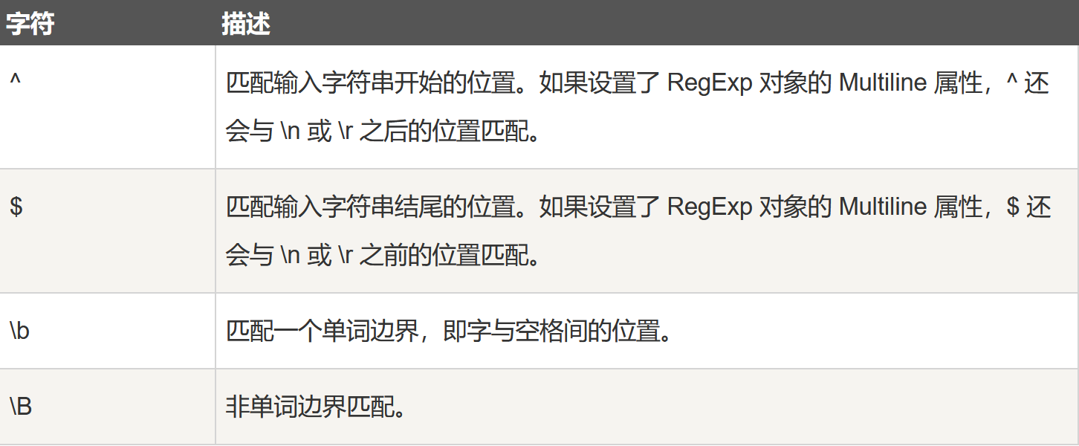

Slide 23
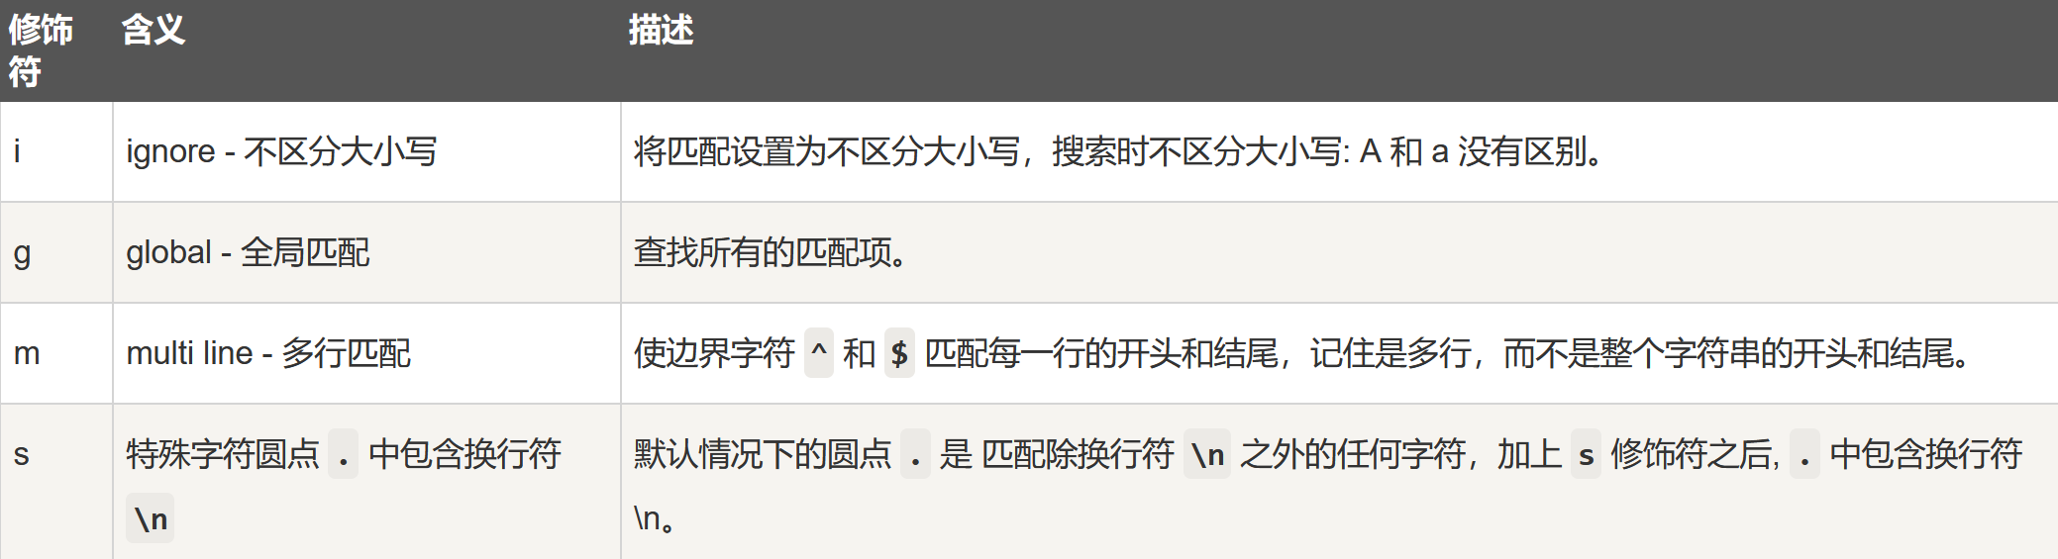
修饰符（标记）
标记也称为修饰符，正则表达式的标记用于指定额外的匹配策略
标记不写在正则表达式里，标记位于表达式之外：
/pattern/flags

Slide 24
编辑距离（Edit Distance）
最小距离-度量两个字符串的相似程度
两个字符串有多相似？
编辑距离（Minimum Edit Distance，MED），莱文斯坦距离
俄罗斯科学家 Vladimir Levenshtein 在1965年提出，Levenshtein Distance
度量两个序列相似程度
两个字符串S1、S2，由S1转换为S2所需要的最少单字符编辑操作次数
插入（Insertion）
删除（Deletion）
替换（Substitution）
交换（Exchange）

Slide 25
编辑距离
如何定义和计算最小编辑距离
实例：
“this”->“thims”
“this”->“ths”
“this”->“thms”
“this”->“thsi”
两个字符串A(字符串长度m)、B(字符串长度n)
定义D_{A,B}(i, j)为字符串A和B的编辑距离
A[1, …, i], B[1, …, j] 分别为A和B的前i和j个字符

Slide 26
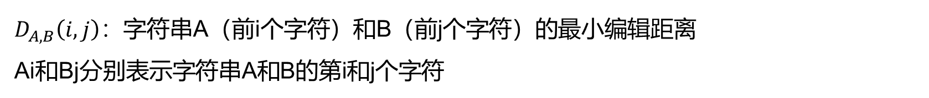
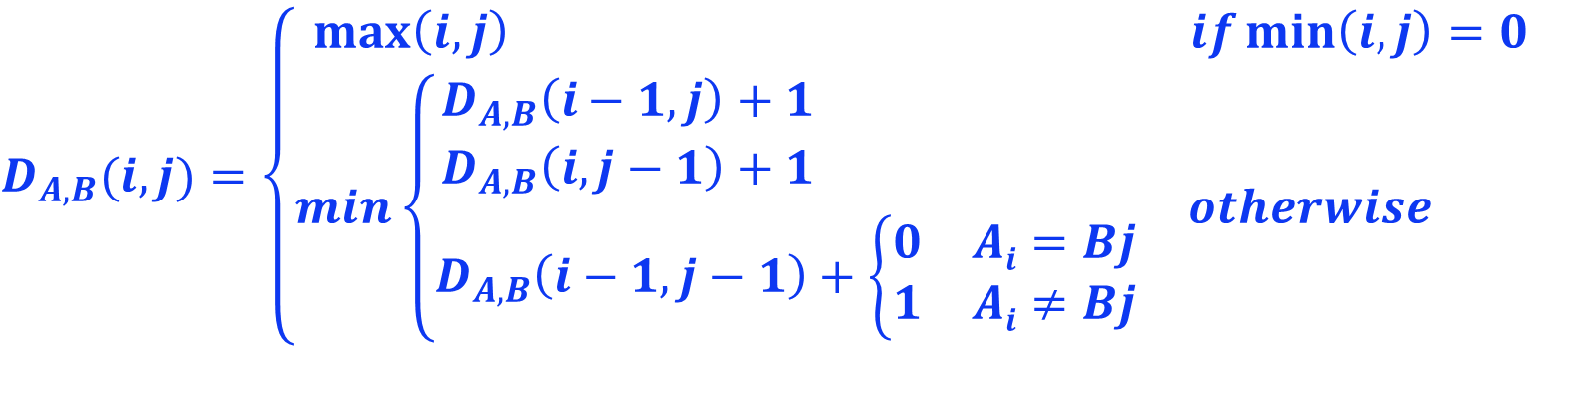
如何计算编辑距离
$$D_{A,B}(i,j)=\left\{\begin{matrix}\max\left(i,j\right) & if\min\left(i,j\right)=0 \\ min\left\{\begin{aligned}D_{A,B}\left(i−1,j\right)+1 \\ D_{A,B}\left(i,j−1\right)+1 \\ D_{A,B}\left(i−1,j−1\right)+\left\{\begin{matrix}0 & Ai=Bj \\ 1 & Ai≠Bj\end{matrix}\right.\end{aligned}\right. & otherwise \end{matrix}\right.$$
$D_{A,B}\left(i,j\right)$：字符串A（前i个字符）和B（前j个字符）的最小编辑距离
Ai和Bj分别表示字符串A和B的第i和j个字符

Slide 27
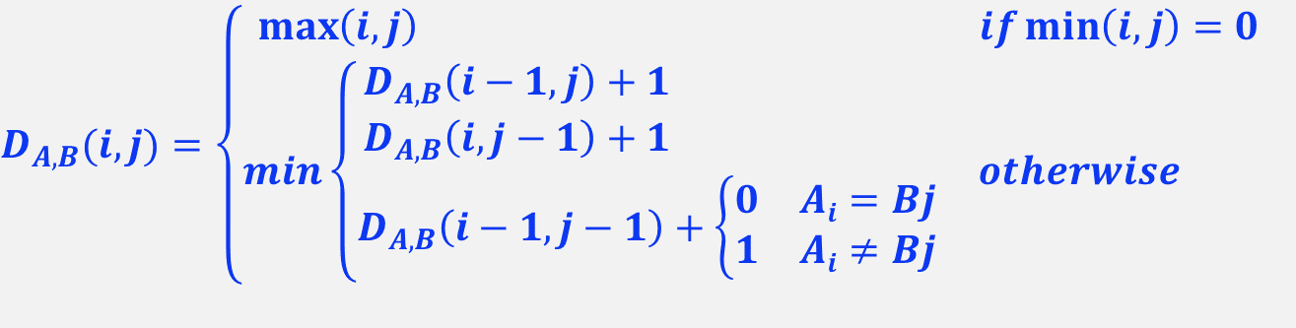
contextual
 | # | c | o | n | t | e | x | t | u | a | l
# | 0 | 1 | 2 | 3 | 4 | 5 | 6 | 7 | 8 | 9 | 10
s | 1
u | 2
b | 3
t | 4
e | 5
x | 6
t | 7
subtext
$$D_{A,B}(i,j)=\left\{\begin{matrix}\max\left(i,j\right) & if\min\left(i,j\right)=0 \\ min\left\{\begin{aligned}D_{A,B}\left(i−1,j\right)+1 \\ D_{A,B}\left(i,j−1\right)+1 \\ D_{A,B}\left(i−1,j−1\right)+\left\{\begin{matrix}0 & Ai=Bj \\ 1 & Ai≠Bj\end{matrix}\right.\end{aligned}\right. & otherwise \end{matrix}\right.$$

Slide 28
contextual
 | # | c | o | n | t | e | x | t | u | a | l
# | 0 | 1 | 2 | 3 | 4 | 5 | 6 | 7 | 8 | 9 | 10
s | 1 | 1 | 2 | 3 | 4 | 5 | 6 | 7 | 8 | 9 | 10
u | 2
b | 3
t | 4
e | 5
x | 6
t | 7
subtext
$$D_{A,B}(i,j)=\left\{\begin{matrix}\max\left(i,j\right) & if\min\left(i,j\right)=0 \\ min\left\{\begin{aligned}D_{A,B}\left(i−1,j\right)+1 \\ D_{A,B}\left(i,j−1\right)+1 \\ D_{A,B}\left(i−1,j−1\right)+\left\{\begin{matrix}0 & Ai=Bj \\ 1 & Ai≠Bj\end{matrix}\right.\end{aligned}\right. & otherwise \end{matrix}\right.$$

Slide 29
contextual
 | # | c | o | n | t | e | x | t | u | a | l
# | 0 | 1 | 2 | 3 | 4 | 5 | 6 | 7 | 8 | 9 | 10
s | 1 | 1 | 2 | 3 | 4 | 5 | 6 | 7 | 8 | 9 | 10
u | 2 | 2 | 2 | 3 | 4 | 5 | 6 | 7 | 7 | 8 | 9
b | 3
t | 4
e | 5
x | 6
t | 7
subtext
$$D_{A,B}(i,j)=\left\{\begin{matrix}\max\left(i,j\right) & if\min\left(i,j\right)=0 \\ min\left\{\begin{aligned}D_{A,B}\left(i−1,j\right)+1 \\ D_{A,B}\left(i,j−1\right)+1 \\ D_{A,B}\left(i−1,j−1\right)+\left\{\begin{matrix}0 & Ai=Bj \\ 1 & Ai≠Bj\end{matrix}\right.\end{aligned}\right. & otherwise \end{matrix}\right.$$

Slide 30
contextual
 | # | c | o | n | t | e | x | t | u | a | l
# | 0 | 1 | 2 | 3 | 4 | 5 | 6 | 7 | 8 | 9 | 10
s | 1 | 1 | 2 | 3 | 4 | 5 | 6 | 7 | 8 | 9 | 10
u | 2 | 2 | 2 | 3 | 4 | 5 | 6 | 7 | 7 | 8 | 9
b | 3 | 3 | 3 | 3 | 4 | 5 | 6 | 7 | 8 | 8 | 9
t | 4 | 4 | 4 | 4 | 3 | 4 | 5 | 6 | 7 | 8 | 9
e | 5
x | 6
t | 7
subtext

Slide 31
contextual
 | # | c | o | n | t | e | x | t | u | a | l
# | 0 | 1 | 2 | 3 | 4 | 5 | 6 | 7 | 8 | 9 | 10
s | 1 | 1 | 2 | 3 | 4 | 5 | 6 | 7 | 8 | 9 | 10
u | 2 | 2 | 2 | 3 | 4 | 5 | 6 | 7 | 7 | 8 | 9
b | 3 | 3 | 3 | 3 | 4 | 5 | 6 | 7 | 8 | 8 | 9
t | 4 | 4 | 4 | 4 | 3 | 4 | 5 | 6 | 7 | 8 | 9
e | 5 | 5 | 5 | 5 | 4 | 3 | 4 | 5 | 6 | 7 | 8
x | 6
t | 7
subtext

Slide 32
contextual
 | # | c | o | n | t | e | x | t | u | a | l
# | 0 | 1 | 2 | 3 | 4 | 5 | 6 | 7 | 8 | 9 | 10
s | 1 | 1 | 2 | 3 | 4 | 5 | 6 | 7 | 8 | 9 | 10
u | 2 | 2 | 2 | 3 | 4 | 5 | 6 | 7 | 7 | 8 | 9
b | 3 | 3 | 3 | 3 | 4 | 5 | 6 | 7 | 8 | 8 | 9
t | 4 | 4 | 4 | 4 | 3 | 4 | 5 | 6 | 7 | 8 | 9
e | 5 | 5 | 5 | 5 | 4 | 3 | 4 | 5 | 6 | 7 | 8
x | 6 | 6 | 6 | 6 | 5 | 4 | 3 | 4 | 5 | 6 | 7
t | 7
subtext

Slide 33
contextual
 | # | c | o | n | t | e | x | t | u | a | l
# | 0 | 1 | 2 | 3 | 4 | 5 | 6 | 7 | 8 | 9 | 10
s | 1 | 1 | 2 | 3 | 4 | 5 | 6 | 7 | 8 | 9 | 10
u | 2 | 2 | 2 | 3 | 4 | 5 | 6 | 7 | 7 | 8 | 9
b | 3 | 3 | 3 | 3 | 4 | 5 | 6 | 7 | 8 | 8 | 9
t | 4 | 4 | 4 | 4 | 3 | 4 | 5 | 6 | 7 | 8 | 9
e | 5 | 5 | 5 | 5 | 4 | 3 | 4 | 5 | 6 | 7 | 8
x | 6 | 6 | 6 | 6 | 5 | 4 | 3 | 4 | 5 | 6 | 7
t | 7 | 7 | 7 | 7 | 6 | 5 | 4 | 3 | 4 | 5 | 6
subtext

Slide 34
如何计算编辑距离
第一步
D(i,0) = i，i=1,2,…,m
D(0,j) = j，j=1,2,…,n
第二步，递归计算
For each i = 1…m
For each j = 1…n
D(i-1,j) + 1
D(i,j)= min D(i,j-1) + 1
D(i-1,j-1) + 1 (if X(i) ≠ Y(j))
0 (if X(i) = Y(j))

Slide 35
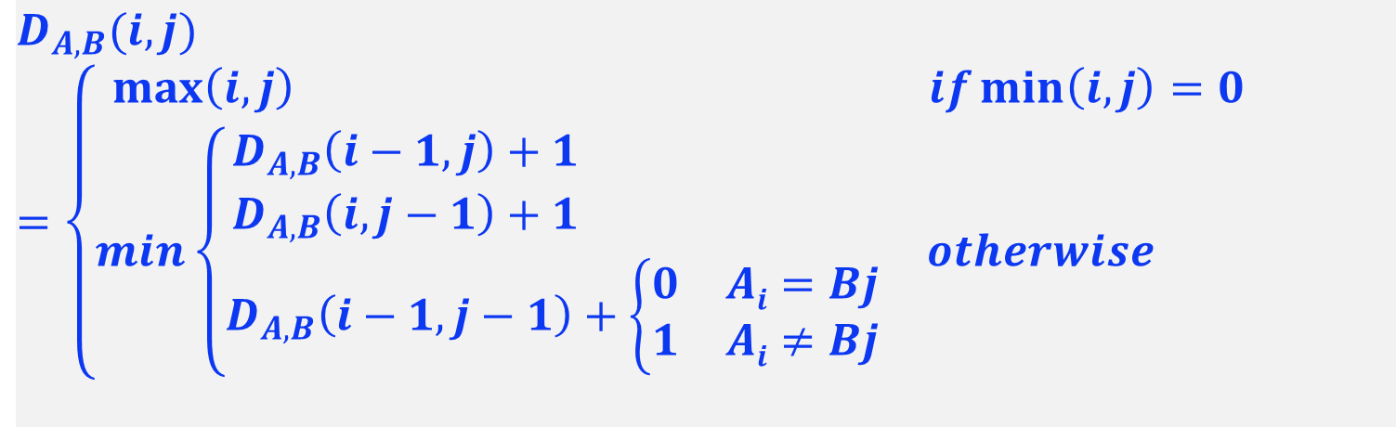
编辑距离？
woodchuck
introduction
$$D_{A,B}(i,j)=\left\{\begin{matrix}\max\left(i,j\right) & if\min\left(i,j\right)=0 \\ min\left\{\begin{aligned}D_{A,B}\left(i−1,j\right)+1 \\ D_{A,B}\left(i,j−1\right)+1 \\ D_{A,B}\left(i−1,j−1\right)+\left\{\begin{matrix}0 & Ai=Bj \\ 1 & Ai≠Bj\end{matrix}\right.\end{aligned}\right. & otherwise \end{matrix}\right.$$

Slide 36
应用实例
Why？
编辑距离可以作为文本相似任务的重要特征之一，其可应用于诸如拼写检查、论文查重、基因序列分析等多个方面。但是其缺点也很明显，算法基于文本自身的结构去计算，并没有办法获取到语义层面的信息
计算生物学中的最小编辑距离
比较不同物种的基因或区域：找到重要区域、功能测定、揭示进化的力量
将片段组装成DNA序列
比较个体来寻找突变
文本拼写检查、纠错
编辑距离是NLP基本的度量文本相似度的算法
非词错误检查和纠正（较成熟）、真词错误（存在句法或语义错误）
基于文本自身的结构进行计算，不能获取语义层面的信息

Slide 37
文本拼写检查
一般分两类
真词错误
1
拼错字符串为有效单词，该单词在词典中存在
该单词使得所在句子存在句法或语义错误
真词错误的检查及校对要比非词错误的检查及校对更加困难
非词错误
2
文本中的单词在词典中不存在，单词拼写有误
一般是由于打字错误，或者作者对所需字词的正确拼写不清楚所引起的
非词错误的检错、纠错方法相对成熟

Slide 38
真词错误
真词错误的校正
可根据上下文进行拼写校正，通过待纠错单词前后的单词及其词性来检错和纠错
句法分析
是对句子中的词语语法功能进行分析
在NLP中有很广泛的应用，如机器翻译、信息抽取、问答系统等
句法分析可以运用到真词纠错中
利用待纠错单词与其前后词的搭配来判断该单词是否使用正确，若不正确，则进行纠错
能够弥补n-gram模型仅适用于局部纠错的缺陷，可以分析远距离词语之间的关系，对文本全局纠错有很好的效果

Slide 39
非词错误应用实例——拼写检查
基于编辑距离
对拼写检查句子进行词素分割
对不在词典中的词按照编辑距离进行候选词生成
对正确的词按照相关度进行排序
01
02
03
04
05
06
07
对每个单词进行核对，是否在正确词词典中
根据词典过滤候选词中错误的词
按照排序结果进行正确词推荐

Slide 40
非词错误
拼写纠错
拼写纠错过程（可综合考虑各因素）
根据词典找出错误
考虑字符布局
加入历史经验数据
高质量语料库
考虑特定领域数据集
大小写等更多细节…

Slide 41
词性标注（Part-of-Speech tagging）
什么是词性标注
概念、作用
在语言学上，词性指的是单词的语法分类，也称为词类
本质上是分类问题，将语料库中的单词按词性分类
是一项消歧任务，文本数据的预处理环节之一
对所有词汇进行词性特征标注，如：名词、动词、形容词、副词、介词等（学校英语：名词，动词，形容词，副词，介词，连词，代词，感叹词）
一个词的词性由其在所属语言的含义、形态和语法功能决定
词性的作用是提供词语的抽象表示，词性也可以直接用于抽取一些信息，比如抽取所有描述特定商品的形容词等，是很多NLP操作(如消歧)的基础

Slide 42
词性标注主要模型
如何进行标注
方法
HMM、最大熵马尔可夫模型、条件随机场等广义上的马尔可夫模型
以循环神经网络为代表的深度学习算法
机器学习的常规分类器，例如支持向量机
表现-有多少标签是正确标记?(准确性)
目前的表现>97%
基线>90%
即使对人来说，决定正确的词性在有的时候也很困难（在Brown语料库中，约有11%的词类型在词性上存在歧义）

Slide 43
信息来源
主要依据
POS标签的主要信息来源是什么?
邻接词的信息依赖
单词概率知识
大量的语料库支撑
词汇本身的规则
词汇本身词性
词形
前缀
后缀
大小写等

Slide 44
一词多词性
问题
一词多词性的现象
OOV 问题
词通常具有多个词性: back
The back door = JJ
On my back = NN
Win the voters back = RB
Promised to back the bill = VB
为一个词的特定实例确定POS标签，上下文环境决定标签

Slide 45
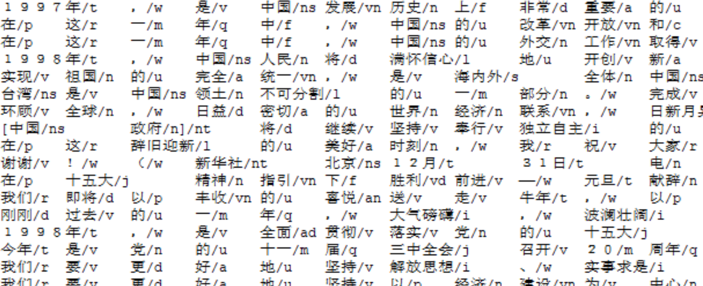
词性标注方法及过程
数据及格式
输入？
输出？
PKU98-1998人民日报语料1月份

Slide 46
举例-HMM
HMM
是一种概率有向图模型，主要包含隐藏状态、可观察对象序列、初始状态概率矩阵、隐藏状态转移概率矩阵和观测状态转移概率矩阵等5个描述参数：
隐藏状态S : 无法通过直接观察得到的状态信息
可观察对象序列O : 通过观察得到的序列信息
初始状态概率矩阵π : 隐藏状态在开始及结束时的状态概率
隐藏状态转移概率矩阵A : 隐藏状态之间的转移概率
观测状态转移概率矩阵B : 可观察对象序列拥有对应的隐藏状态，可通过概率方式来体现，混淆矩阵、发射矩阵
供应链金融

Slide 47
举例-HMM
HMM
是一种概率有向图模型，主要包含隐藏状态、可观察对象序列、初始状态概率矩阵、隐藏状态转移概率矩阵和观测状态转移概率矩阵等5个描述参数：
隐藏状态S : 无法通过直接观察得到的状态信息
可观察对象序列O : 通过观察得到的序列信息
初始状态概率矩阵π : 隐藏状态在开始及结束时的状态概率
隐藏状态转移概率矩阵A : 隐藏状态之间的转移概率
观测状态转移概率矩阵B : 可观察对象序列拥有对应的隐藏状态，可通过概率方式来体现，混淆矩阵、发射矩阵
供应链金融

Slide 48

HMM
一种统计模型，广泛应用在语音识别，词性标注，音字转换，概率文法等各个自然语言处理的应用领域。一般可表示$为 λ=(A,B,π)$，用于分析一个有隐含未知参数的马尔科夫过程（一种随机过程，在目前已知状态条件下，它未来的改变不依赖他以往的改变），在解决问题时，分为三步：
评估：给定一个隐马尔可夫模型，求其一个可观察对象序列的概率
解码：给定一个可观察对象序列，求其最大可能的隐藏状态序列
学习：根据可观察对象序列生成隐马尔科夫模型
供应链金融

Slide 49
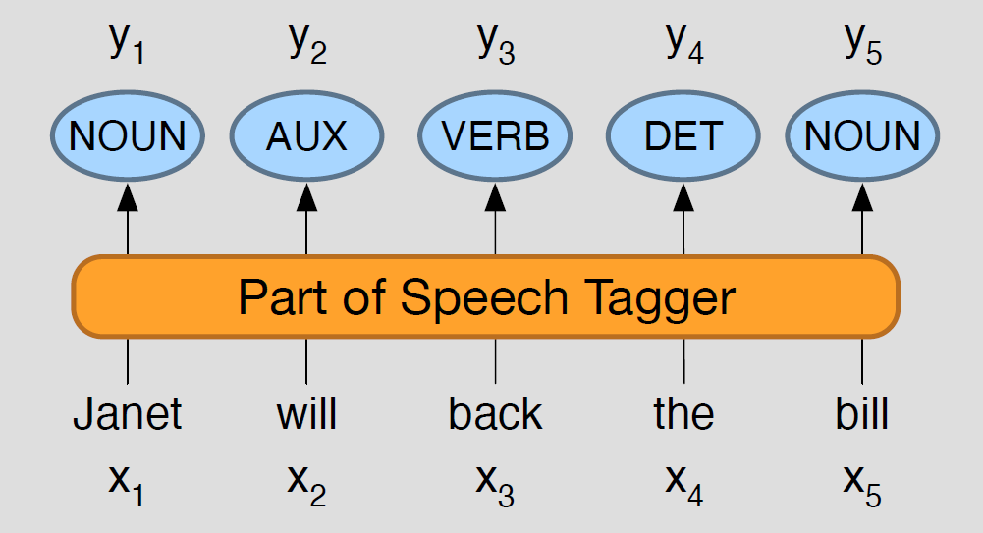
HMM词性标注过程实例
解码问题
对HMM进行参数训练，然后通过维特比算法计算出最有可能的隐藏状态序列
对文本序列中的每个词进行指定词性标注的过程：
输入：是单词序列x1,x2,…,xn
输出：相应的词性标签序列y1,y2,…,yn，每个输出yi恰好对应一个输入xi

Slide 50
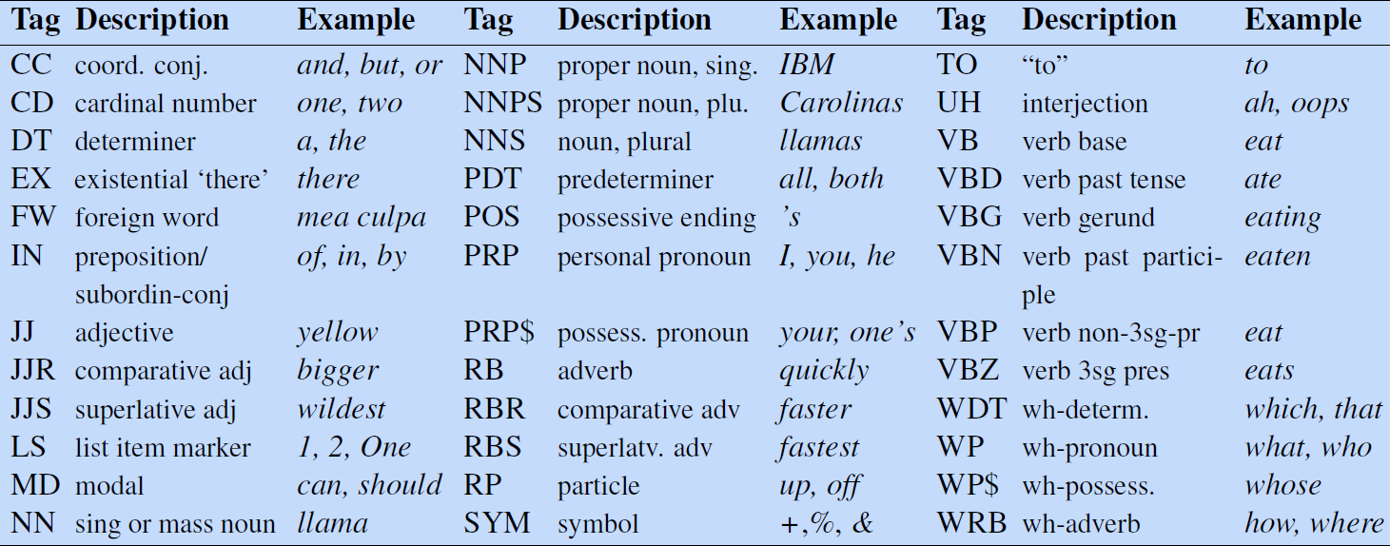
POS Tags

Slide 51
宾州词性标注标签库
标注词表：
名词：NN,NNS,NNP,NNPS
代词：PRP，PRP$
形容词：JJ，JJR,JJS
数词：CD
动词：VB,VBD,VBG,VBN,VBP,VBZ
副词：RB,RBR,RBS
1. CC Coordinating conjunction 连接词
2. CD Cardinal number 基数词
3. DT Determiner
限定词（如this,that,these,those,such，不定限定词：no,some,any,each,every,enough,either,neither,all,both,half,several,many,much,(a)
few,(a) little,other,another.

Slide 52
11. MD Modal 情态助动词
12. NN Noun, singular or mass 常用名词 单数形式
13. NNS Noun, plural 常用名词 复数形式
14. NNP Proper noun, singular 专有名词，单数形式
15. NNPS Proper noun, plural 专有名词，复数形式
16. PDT Predeterminer 前位限定词
17. POS Possessive ending 所有格结束词

Slide 53
4. EX Existential there 存在句
5. FW Foreign word 外来词
6. IN Preposition or subordinating conjunction 介词或从属连词
7. JJ Adjective 形容词或序数词
8. JJR Adjective, comparative 形容词比较级
9. JJS Adjective, superlative 形容词最高级
10. LS List item marker 列表标示

Slide 54
18. PRP Personal pronoun 人称代词
19. PRP$ Possessive pronoun 所有格代名词
20. RB Adverb 副词
21. RBR Adverb, comparative 副词比较级
22. RBS Adverb, superlative 副词最高级
23. RP Particle 小品词
24. SYM Symbol 符号
25. TO to 作为介词或不定式格式

Slide 55
26. UH Interjection 感叹词
27. VB Verb, base form 动词基本形式
28. VBD Verb, past tense 动词过去式
29. VBG Verb, gerund or present participle 动名词和现在分词
30. VBN Verb, past participle 过去分词
31. VBP Verb, non-3rd person singular present 动词非第三人称单数

Slide 56
32. VBZ Verb, 3rd person singular present 动词第三人称单数
33. WDT Wh-determiner 限定词（如关系限定词：whose,which.疑问限定词：what,which,whose.）
34. WP Wh-pronoun 代词（who whose which）
WP$ Possessive wh-pronoun 所有格代词
36. WRB Wh-adverb 疑问代词（how where when）

Slide 57
问题的定义
当我们需要计算一系列可观察事件的概率时，可采用马尔可夫链
我们不直接观察它们。例如，我们通常不会在文本中观察词性标签
相反，我们看到单词，必须从单词序列推断标签。我们称这些标签为隐藏的，因为它们不被观察到
问题描述
设词性标记数量为M个
标记集合: {t1,..,tM}.
词表中词的个数为 V
词集合: {w1,..,wV}.
设有一个由n个词构成的词序列
S = w1,w2…wn
目标为找到最优的词性序列T = t1,t2…tn

Slide 58
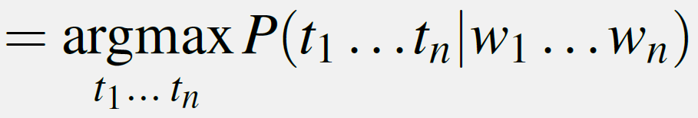
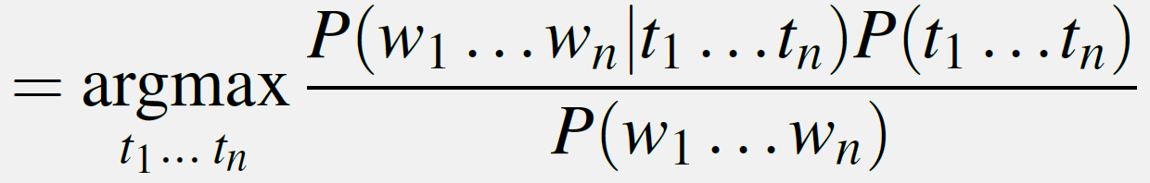
问题的定义
问题描述（可观察序列wi解码为最有可能的标签序列ti）
贝叶斯规则计算:
词wi 的出现，仅依赖于它的词性标记，不依赖于其他因素
标记 ti 的出现仅仅条件依赖于它前面的标记ti-1 (马尔科夫假设)

Slide 59
问题的定义
问题描述
隐藏状态M: 词性状态集合
可观察对象序列V：所有语料库中的词的集合
初始状态概率向量PI：词中各种隐藏状态的初始概率（由开始到第一个M）
隐藏状态转移概率矩阵A: 词性之间相互转移概率
a_ij：从状态 t_i 到状态 t_j的转移概率
观测状态转移概率矩阵B：每个词性中单词的概率分布（发射概率）
b_jk： 状态t_j的词w_k发射概率

Slide 60
实例
Bill will pay the bill.
Will Mike pay the bill?
Mike will drink milk.
Jane will drink water.
Give Mike some drink.
词性
P M V D N
M P V D N
P M V N
P M V N
V P D N
Bill will pay the drink

Slide 61
 | P | N | M | V | D
bill | 1 | 2 | 0 | 0 | 0
will | 0 | 0 | 4 | 0 | 0
pay | 0 | 0 | 0 | 2 | 0
the | 0 | 0 | 0 | 0 | 2
mike | 3 | 0 | 0 | 0 | 0
drink | 0 | 1 | 0 | 2 | 0
milk | 0 | 1 | 0 | 0 | 0
jane | 1 | 0 | 0 | 0 | 0
give | 0 | 0 | 0 | 1 | 0
some | 0 | 0 | 0 | 0 | 1
water | 0 | 1 | 0 | 0 | 0

Slide 62
 | P | N | M | V | D
bill | 1/5 | 2/5 | 0 | 0 | 0
will | 0 | 0 | 4/4 | 0 | 0
pay | 0 | 0 | 0 | 2/5 | 0
the | 0 | 0 | 0 | 0 | 2/3
mike | 3/5 | 0 | 0 | 0 | 0
drink | 0 | 1/5 | 0 | 2/5 | 0
milk | 0 | 1/5 | 0 | 0 | 0
jane | 1/5 | 0 | 0 | 0 | 0
give | 0 | 0 | 0 | 1/5 | 0
some | 0 | 0 | 0 | 0 | 1/3
water | 0 | 1/5 | 0 | 0 | 0

Slide 63
 | P | N | M | V | D | <E>
<S> | 3 | 0 | 1 | 1 | 0
P | 0 | 0 | 3 | 1 | 1
N | 0 | 0 | 0 | 0 | 0 | 5
M | 1 | 0 | 0 | 3 | 0
V | 1 | 2 | 0 | 0 | 2
D | 0 | 3 | 0 | 0 | 0
P M V D N
M P V D N
P M V N
P M V N
V P D N

Slide 64
 | P | N | M | V | D | <E>
<S> | 3/5 | 0 | 1/5 | 1/5 | 0
P | 0 | 0 | 3/5 | 1/5 | 1/5
N | 0 | 0 | 0 | 0 | 0 | 5/5
M | 1/4 | 0 | 0 | 3/4 | 0
V | 1/5 | 2/5 | 0 | 0 | 2/5
D | 0 | 3/3 | 0 | 0 | 0
P M V D N
M P V D N
P M V N
P M V N
V P D N

Slide 65
Bill will pay the drink
P P P P P
N N N N N
<S>
M M M M M
<S>
V V V V V
D D D D D

Slide 66
Bill will pay the drink
P P P P P
1/5
N N N N N
2/5 1/5
<S>
M M M M M
1
V V V V V
2/5 2/5
D D D D D
2/3

Slide 67
Bill will pay the drink
P P P P P
1/5
3/5
3/5
N N N N N
2/5 1/5
<S>
M M M M M
3/4
3/3
1
V V V V V
2/5
2/5 2/5
D D D D D
2/3

Slide 68
P M V D N
Bill will pay the drink
P P P P P
1/5
3/5
3/5
N N N N N
2/5 1/5
<S>
M M M M M
3/4
3/3
1
V V V V V
2/5
2/5 2/5
D D D D D
2/3

Slide 69
练习
实例
Bill will pay the bill.
Will Mike pay the bill?
Mike will drink milk.
Jane will drink water.
Give Mike some drink.
词性
P M V D N
M P V D N
P M V N
P M V N
V P D N
Give Jane the bill

Slide 70
如何改善学习效果
提升词性标注准确率
好特征
信息源
模型
1
2
3
丰富、规范词形、词组、消歧、去噪
高质量、多语言信息源
构建高效可靠学习模型
辨别模型精度Vs.训练速度

